Slide 1
Medical Image Processing
-LAMSTAR-
2013311816 김민하

Slide 2
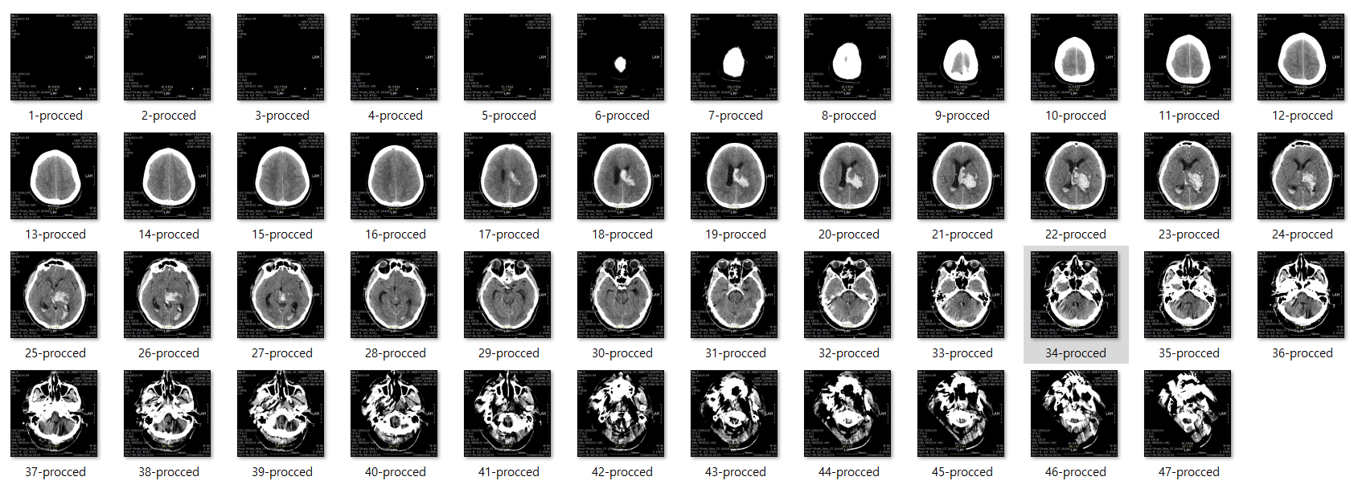
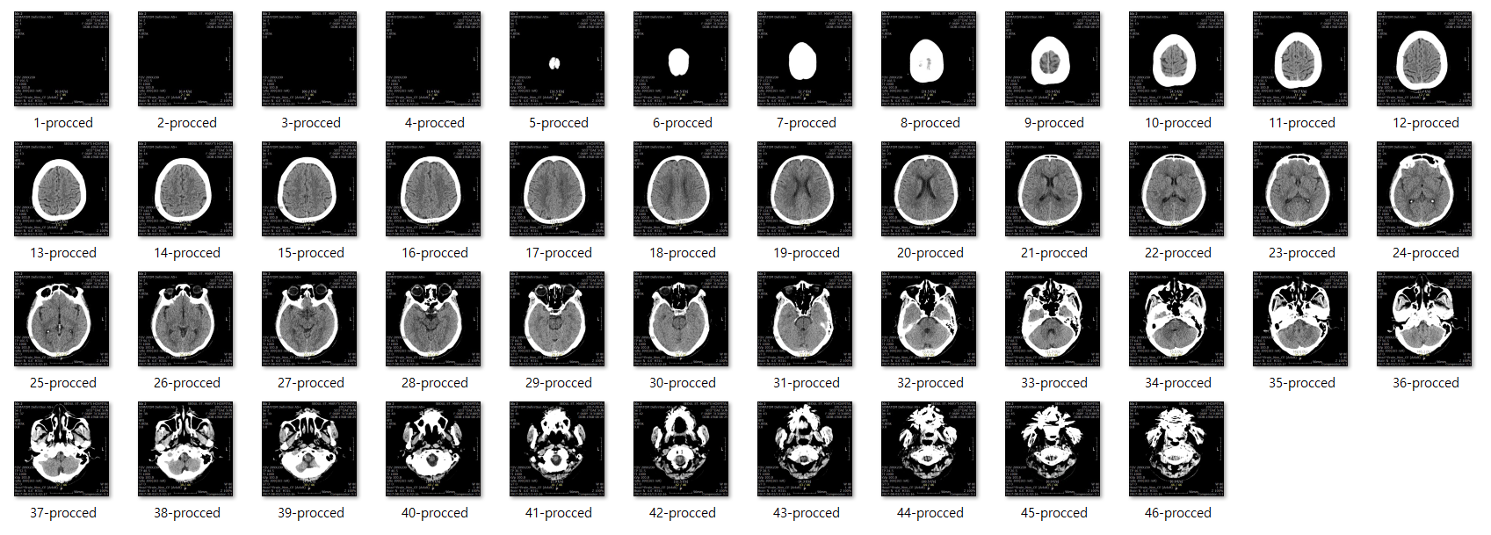
LAMSTAR
: 입력된 이미지들을 지정한 픽셀 단위로 쪼개어 비교/인식하는 Artificial Neural Network
Test set : 정상인의 CT 사진 47장
Training set : 뇌출혈 환자의 CT 사진 46장

Slide 3
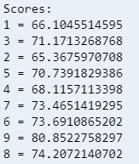
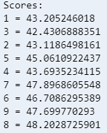
RESULT
※여러 장의 사진을 동시에 넣고 Run하게 되면 compile time이 너무 길어져, 사진을 몇 개의 그룹(10장씩)으로 나누어 Run하였다.
※test set을 정상인의 CT사진으로 두고, training set에 정상인, 환자의 사진을 각각 넣은 후 training을 하였다.
※test set의 각 사진들에 대한 training set의 일치율이 score로 표시된다.
※iteration은 10으로 모두 고정시켰다.
RESULT : normal set(1~9)
RESULT : abnormal set(1~9)

Slide 4
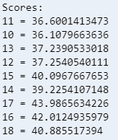
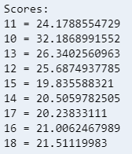
RESULT : normal set(10~18)
RESULT : abnormal set(10~18)
RESULT : normal set(19~27)
RESULT : abnormal set(19~27)
※normal set의 결과가 abnormal set에 비해 높은 것을 확인할 수 있다.

Slide 5
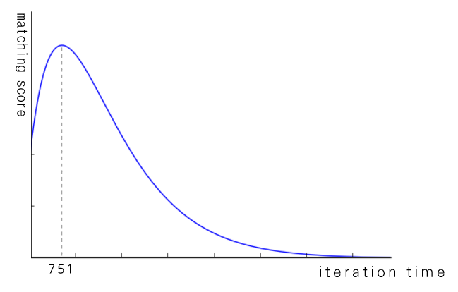
GRAPH
※ simple training set, test set으로 lamstar를 실행해 보았을 때, iteration 횟수가 751을 넘으면 성능이 현저하게 떨어지는 것을 관찰할 수 있었다.

